Slide 1
융합프로젝트 C반 A조 보고서
AI를 이용한 공작물 불량 판별 시스템
10주차

Slide 2
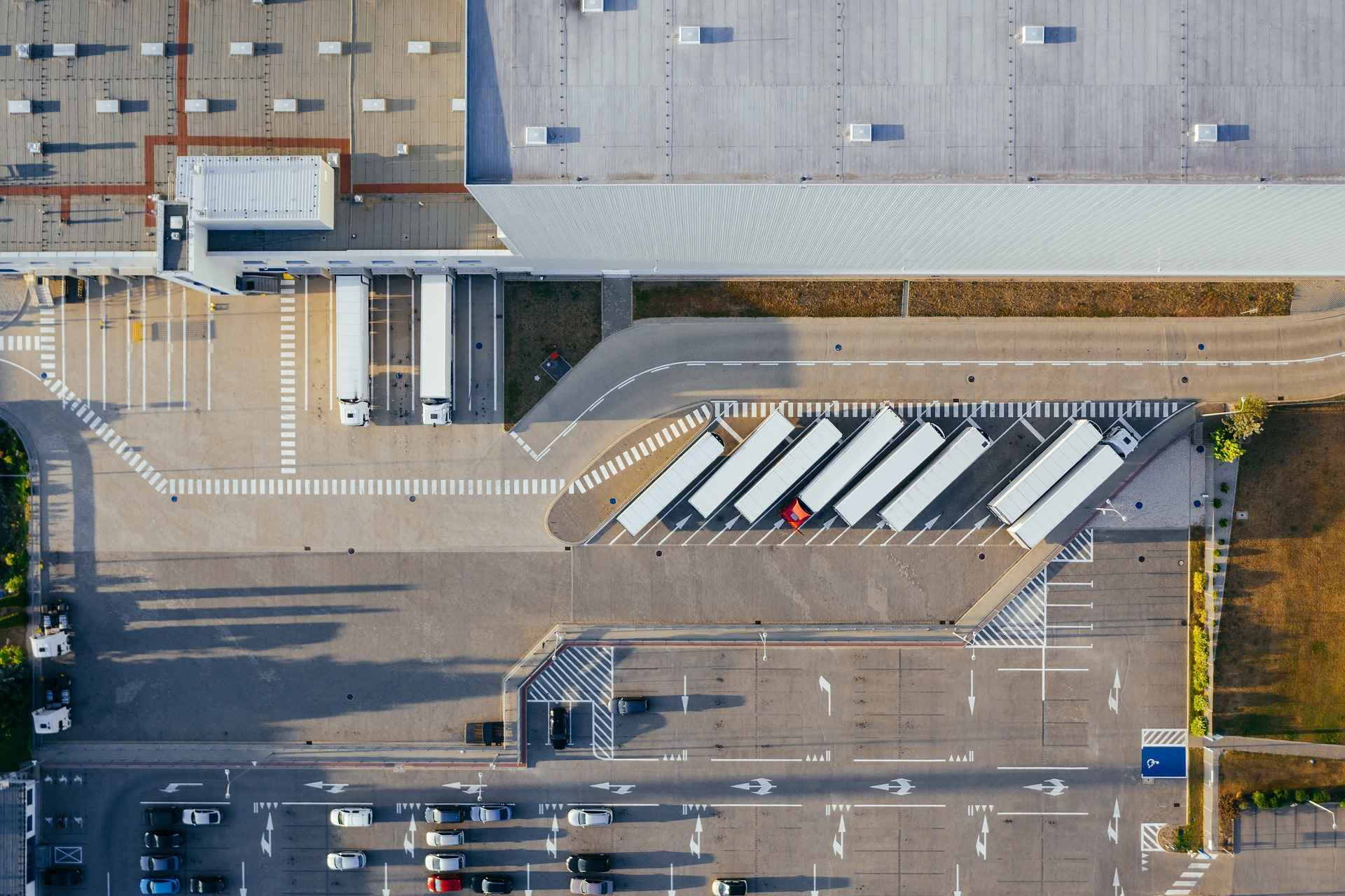
목차
1
프로젝트 설명
3
조원 평가보고
2
팀 성과보고
4
Q & A

Slide 3
Part 1,
프로젝트 설명

Slide 4
Part 1
AI를 이용한 공작물 불량 판별 시스템
3D 프린터로 출력된 공작물의 표면상태를 판별하여
정상, 불량을 판별 후 분류하는 시스템
재료 투입
AI 분류
신호 변환
분류 공정
공작물 (정육각형, 정육강형, 원통, 원통불량)을 랜덤으로 배치 후 실린더를 이용해 라인으로 투입
OPENCV를 이용하여
공작물의 모양, 표면패턴을 분석하여 모양과 상태를 판별
분류를 거친 신호를
아두이노를 통해
PLC가 인식할 수 있는
24V BIT형태로
변환하여 전송
작업수행
AI를 통해 생성된
신호를 받아
PLC를 통해 공작물을
최종적으로 분류
>>
>>
>>

Slide 5
Part 2,
팀 성과보고

Slide 6
Part 2
팀 성과보고
1
하드웨어 팀
2
PLC 팀
3
AI 팀

Slide 7
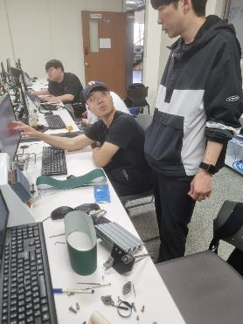
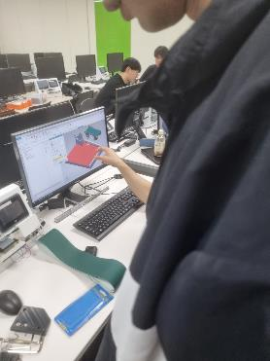
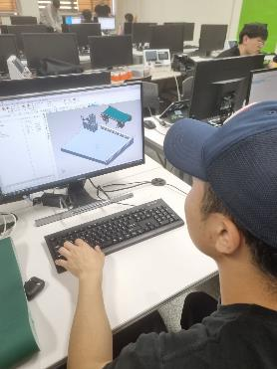
Part 2
팀 성과보고
1
하드웨어 팀
실습 사진
금일 성과
공작불량물 재출력
NX파일 수정
다음 출력 도면 제작
도면 수정
김민엽(조장) 파견
다음 주 계획
디지털트윈 제작

Slide 8
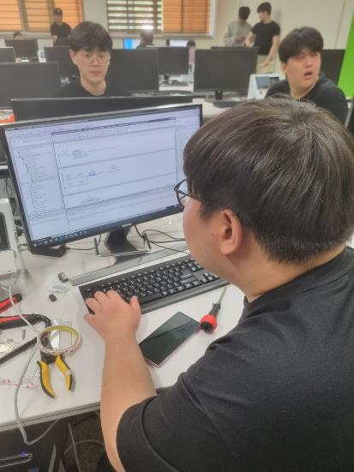
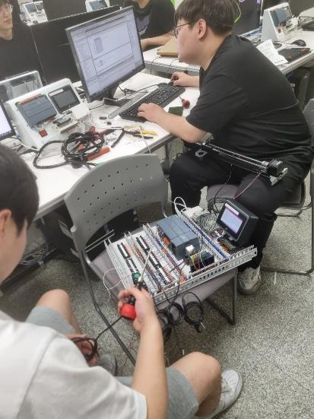
Part 2
팀 성과보고
2
PLC 팀
실습 사진
금일 성과
스텝모터 연속동작 테스트
센서 결선
프로그램 안정화
다음 주 계획
EPLAN 제작

Slide 9
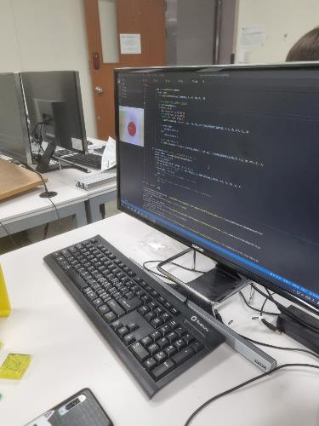
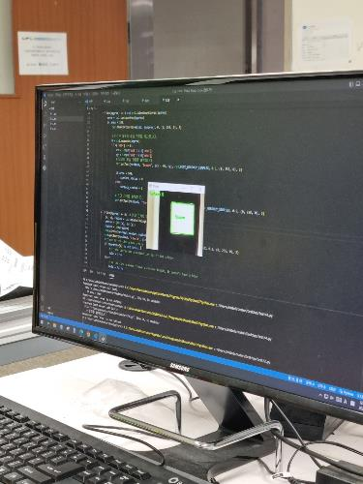
Part 2
팀 성과보고
3
AI 팀
실습 사진
금일 성과
프로그램 안정화
원형에 대한 불량품 인식 프로그램 제작
네모에 대한 인식률 향상
다음 주 계획
프로그램 안정화
네모 불량품 검출 알고리즘 추가

Slide 10
Part 2
팀 성과보고
프로젝트 정리
AI
할 일 : 공작물 판별(네모, 네모 불량, 원통, 원통 불량 )
, 전자 기기 제작 및 제어
알고리즘 : 네모, 네모 불량, 원통, 원통 불량 판별 후 신호 전송
녹색 LED = 전원
LCD "SQURE"
"SHAPE : NORMAL" : 네모 공작물 정상
LCD "SQURE"
"SHAPE : FAULTY" : 네모 공작물 불량
LCD "CIRCLE"
"SHAPE : NORMAL" : 원통 공작물 정상
LCD "CIRCLE"
"SHAPE : FAULTY" : 원통 공작물 불량
필요물품 : 카메라, 5파이 고휘도 LED 3개, 330옴 3개,
5[v] 릴레이 모듈 5개, 아두이노
LCD, LED(청색) 1개
HardWare
할 일 : 필요 물품 제작 및 조달
제작 물품 : 공작물 코너 테이블
부품 박스 x 4m
실린더 테이블
카메라 케이스
공급 서포트
판별 공작물
서보 서포트
필요물품 : 3D프린터, 필라멘트, 프로파일,
볼트, 너트, 나무판, 덕트, 찬넬,
전동드릴
PLC
할 일 : 라인 제어 시스템 설계, 전기 배선, 부품 배치
필요물품 : 코일 1개, 릴레이 24[v] 1개, 공압 실린더 1개,
서보모터, 스테핑 축, 편측 솔레노이드,
입출력 모듈 1개, HMI, 이더넷 선,
PLC, 허브, 단자대, 포토센서 6개,
리밋 센서 4개, 컨베이어 벨트
추가 필요 예정 물품 : HMI (9인치)
HMI :
START : 라인 가동
STOP : 라인 멈춤
스테핑 상태 mm
테스트 버튼, 창

Slide 11
Part 3,
조원 평가 보고

Slide 12
Part 3
조원 평가 보고
하드웨어
PLC
AI
조원 | 점수
구보승(팀장) | A+
임동우 | A+
김민엽(조장) | -
조원 | 점수
임신홍(팀장) | A+
구해원(시험) | A+
이현민 | A+
조원 | 점수
김동주(팀장) | A+
이동엽 | A+
30%
50%
70%

Slide 13




Part 4,
Q & A

